Slide 1
第 六 章
无限长单位冲激响应（IIR）
数字滤波器的设计方法

Slide 2
本章内容（10节）
6.1 数字滤波器基本概念
6.2 最小相位延时系统
6.3 全通系统
6.4 用模拟滤波器设计数字滤波器
6.5 冲激响应不变法
6.6 双线性变换法

Slide 3
6.7 设计IIR滤波器的频率变换法
6.8 先利用模拟域频带变换法，再利用
数字化法设计数字各型滤波器
6.9 先将模拟归一化低通原型化为数字低通，再
利用数字域频带变换法设计数字各型滤波器
6.10 数字滤波器的实现

Slide 4
6.1 数字滤波器基本概念
数字系统、线性移不变离散时间系统、数字滤波器三个名称，同一个意思；
数字滤波器设计有模拟滤波器设计和数字滤波器设计
  模拟滤波器设计：采用模拟设计方法
  数字滤波器设计：采用数字设计方法

Slide 5

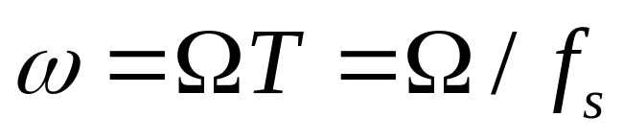
数字滤波器类型（和模拟滤波器一样）
  低通（Low pass，LP）滤波器
  高通（High pass， HP）滤波器
  带通（Band pass，BP）滤波器
  带阻（Band stop，BS）滤波器
  全通（All pass， AP）滤波器
数字滤波器，其频率变量采用数字频率
抽样频率
数字频率
抽样时间间隔
模拟（角）频率

Slide 6
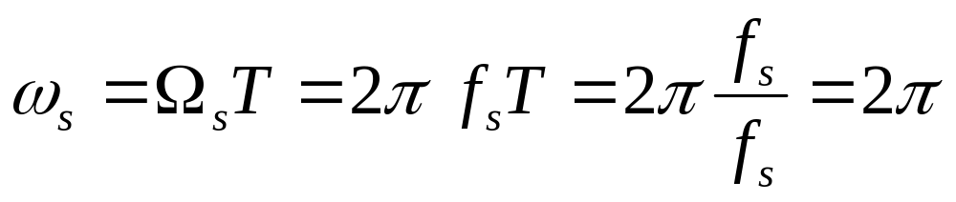
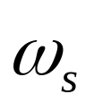

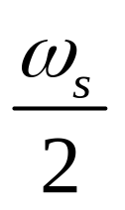
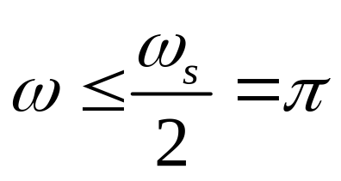
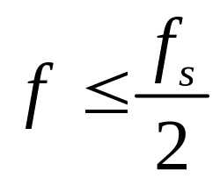
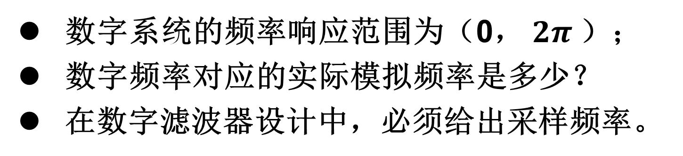
数字系统的频率响应范围为（0， $2π$）；
数字频率对应的实际模拟频率是多少？
在数字滤波器设计中，必须给出采样频率。
式中，
→ 数字域抽样频率（即 ）
→ 折叠频率
按照抽样定理，实际频率只能在以下范围

Slide 7

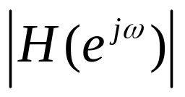



数字滤波器系统函数
数字滤波器幅度频率响应
(a) 低通
0
(b) 高通
0

Slide 8
(c) 带通
为什么幅度频率响应是偶对称？
0
(d) 带阻
因为因果稳定系统的单位抽样响应h(n)是实数
0
(e) 全通
0

Slide 9
数字滤波器是一个线性移不变离散时间系统，设计步骤为四步：
按照任务的要求，确定滤波器的性能要求；
用一个因果稳定的离散线性移不变系统的系统函数去逼近这一性能要求。系统函数可以有两种形式：
→ 无限长单位冲激响应（IIR）系统函数
→ 有限长单位冲激响应（FIR）系统函数

Slide 10
利用有限精度算法来实现该系统函数；
→选择结构（第五章）
→选择合适的字长（系数及变量量化，第九章）
→有效数字处理方法（舍入、截尾，第九章）
实际的技术实现
→通用计算机软件实现
→专用数字滤波器硬件实现
→专用数字信号处理器实现
→通用数字信号处理器实现

Slide 11
本章重点学习第二个步骤，
  即数字滤波器的逼近性能问题，
  或系统函数（IIR/FIR）的设计问题。
滤波器的性能要求一般用其频率响应的幅度特性的允许误差来表征。

Slide 12





理想低通滤波器的三个范围：
通带
阻带
具有陡截止的通带、阻带
通带
阻带

Slide 13
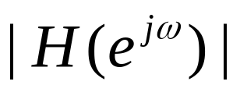
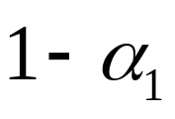


实际低通滤波器的三个范围：
通带
过渡带
阻带
通带衰减
1
A_{p}
阻带衰减
过
渡
带
通
带
阻
带
A_{s}
f_{c}
ω_{c}
f_{st}
ω_{st}
π

Slide 14

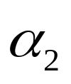


1)、低通滤波器的性能指标
|H(e^{jω})|或|H(f)|
：通带容限
：阻带容限
1
通带截止频率：f_{c}(ω_{c})又称为通带上限频率。
通带衰减：A_{p}
阻带截止频率：f_{st}(ω_{st})又称阻带下限截止频率。
阻带衰减：A_{s}
A_{p}
过
渡
带
通
带
阻
带
A_{s}
f_{c}
ω_{c}
f_{st}
ω_{st}
π
f
ω

Slide 15
2)、高通滤波器的性能指标
通带截止频率：f_{p}(ω_{p})又称为通带下限频率。
通带衰减：A_{p}
阻带截止频率：f_{s}(ω_{s})又称阻带上限截止频率。
阻带衰减：A_{s}
|H(e^{jω})|或|H(f)|
A_{p}
1
A_{s}
f_{s}
ω_{s}
f_{p}
ω_{p}
f
ω

Slide 16
3)、带通滤波器的性能指标
通带截止频率：上限截止频率f_{p2}(ω_{p2})，下限截止频率f_{p1}(ω_{p1})。
通带衰减：A_{p}
阻带截止频率：上限截止频率f_{s2}(ω_{s2})，下限截止频率f_{s1}(ω_{s1})。
阻带衰减：A_{s}
|H(e^{jω})|或|H(f)|
A_{p}
1
As
f_{s1}
ω_{s1}
f_{s2}
ω_{s2}
f
ω
f_{p1}
ω_{p1}
f_{p2}
ω_{p2}

Slide 17
4)、带阻滤波器的性能指标
通带截止频率：上限截止频率f_{p2}(ω_{p2})，下限截止频率f_{p1}(ω_{p1})。
通带衰减：A_{p}
阻带截止频率：上限截止频率f_{s2}(ω_{s2})，下限截止频率f_{s1}(ω_{s1})。
阻带衰减：A_{s}
|H(e^{jω})|或|H(f)|
A_{p}
1
A_{s}
f_{p1}
ω_{p1}
f_{s1}
ω_{s1}
f_{s2}
ω_{s2}
f_{p2}
ω_{p2}
f
ω

Slide 18

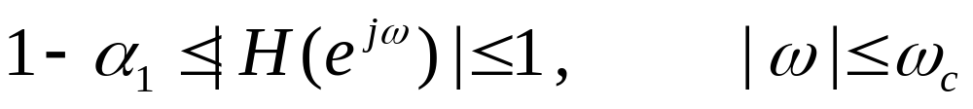

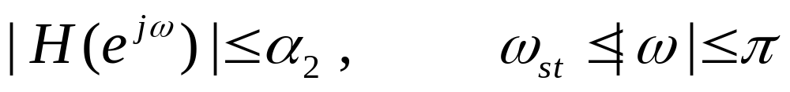

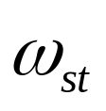
（1）通带内，幅度响应以误差 逼近于1
（2）阻带内，幅度响应以误差 逼近于0
（3）在过渡带，幅度响应平滑从通带下降到阻带
式中， → 通带容限
→ 阻带容限
→ 通带截止频率
→ 阻带开始频率

Slide 19


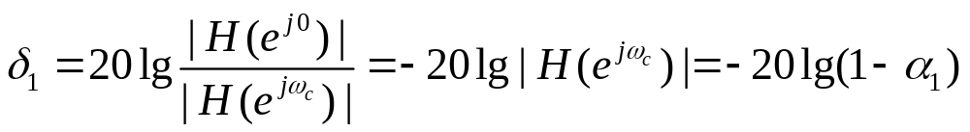
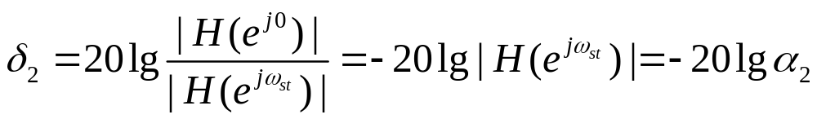
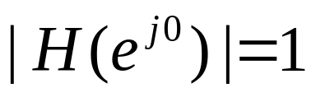
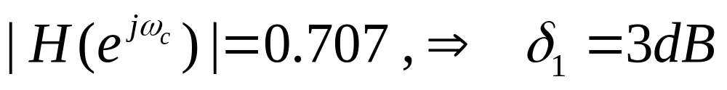
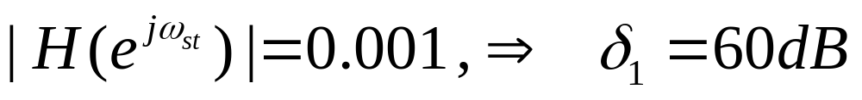
在实际中，常常采用通带允许的最大衰减 和阻带应达到的最小衰减 表示 ，
上式中，假定
例如：

Slide 20
理想滤波器幅度频率响应
理想滤波器的幅度频率响应是不可能实现的
原因：
  频带之间的幅度响应是突变的，
  其单位抽样响应是非因果的。
为什么？
在第七章仔细讲解
0

Slide 21
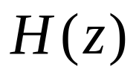
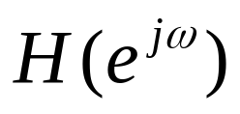
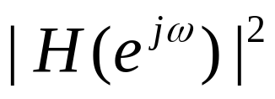
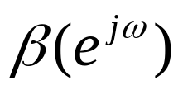
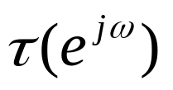
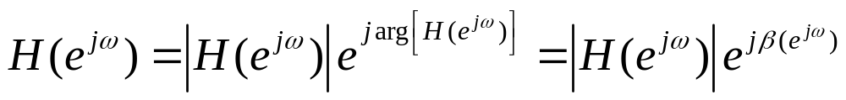
数字滤波器的系统函数
数字滤波器的频率响应
表征数字滤波器的频率响应特性
→ 幅度平方响应
→ 相位响应
→ 群延迟响应

Slide 22
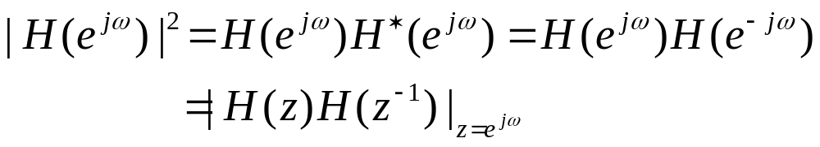
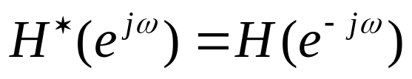
1、幅度平方响应
标准的低通、高通、带通、带阻滤波器的逼近采用幅度逼近，而不考虑相位要求。
因为单位抽样响应是实数，其傅里叶变换（频谱）是复数，其幅度响应（幅度谱）是一个根号表示，故采用幅度平方响应表示。
幅度平方响应定义
幅度谱偶对称
相位谱奇对称
频率响应满足共轭对称条件

Slide 23
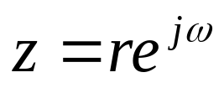
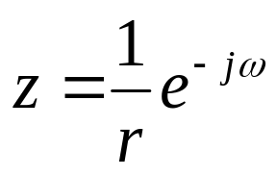
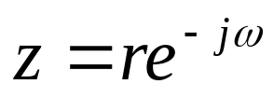
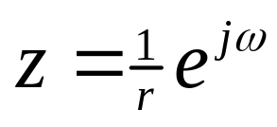
若 是H(z)的根，则 是H(z⁻¹)的根。
由于H(z)的有理表达式的系数为实数，故零极点都是以共轭对形式出现，故
和 也是H(z)或H(z⁻¹)的根
因此， H(z)H(z⁻¹)的极点既是共轭的，也是以单位圆镜像对称的。
要使H(z)成为物理可实现系统，其极点只能位于单位圆内，故可选择单位圆内的极点为H(z)的极点，而单位圆外的极点为 H(z⁻¹)的极点。

Slide 24
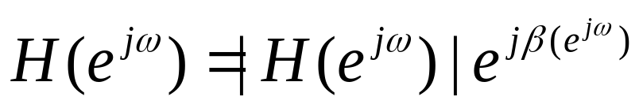
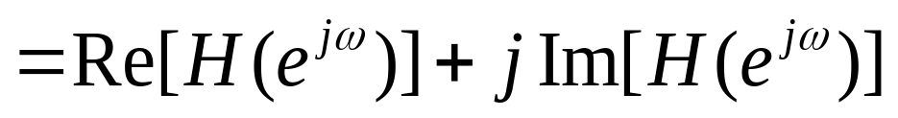
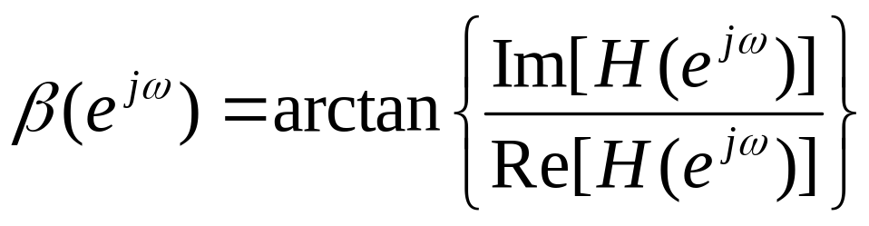
2、相位响应
将 表示为
故相位响应（相位谱）为，

Slide 25
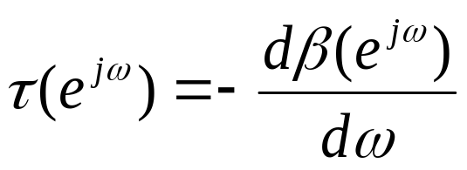
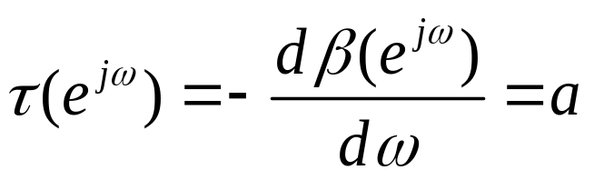
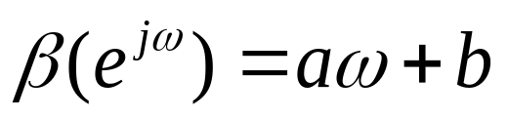
3、群延迟响应
群延迟定义为相位对角频率的导数的负值，表示滤波器平均延迟的一个度量。
当滤波器具有线性相位特性时，则群延迟就是常数。
即相位响应为线性函数

Slide 26
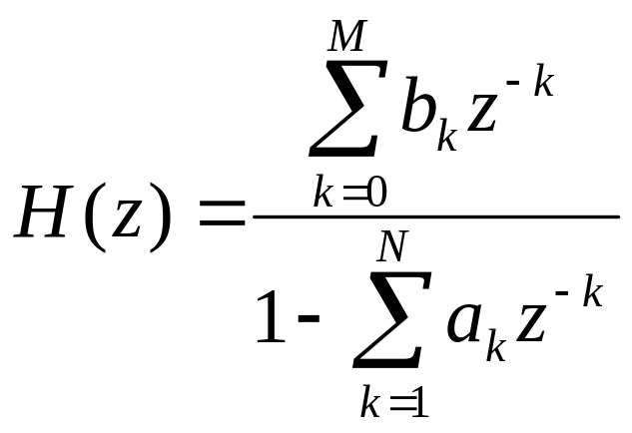

IIR数字滤波器的系统函数
一般满足： ，此时称为N阶(IIR)系统
若M>N，则H(z)可以表示为一个N阶（IIR）系统和一个（M-N）阶FIR子系统的级联。
以后，对于IIR系统，只考虑 情况。

Slide 27


IIR数字滤波器的设计，就是如何求出各系数 和 ，使得满足以下条件时逼近所要求的特性。
(1) 通带起伏及阻带衰减的要求，或
(2) 采用最优化准则（最小均方误差要
求或最大误差最小要求等）。
是一个数学逼近问题。
如果在 s 平面上去逼近，就是模拟滤波器设计。
如果在 z 平面上去逼近，就是数字滤波器设计。

Slide 28
设计数字IIR滤波器一般有两种方法：
(1) 先设计一个合适的模拟滤波器，然后
变换成满足预定指标的数字滤波器。
原因：方便。模拟滤波器已经有很多简单
又现成的设计公式，设计参数已经
表格化了，方便准确。
(2) 计算机辅助设计法。是一种最优化方
法，先确定一种最优规则，然后求此
规则下滤波器系统函数的系数 ,

Slide 29
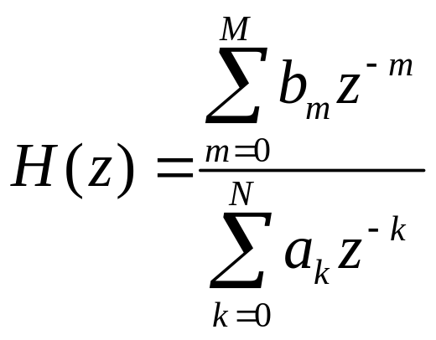
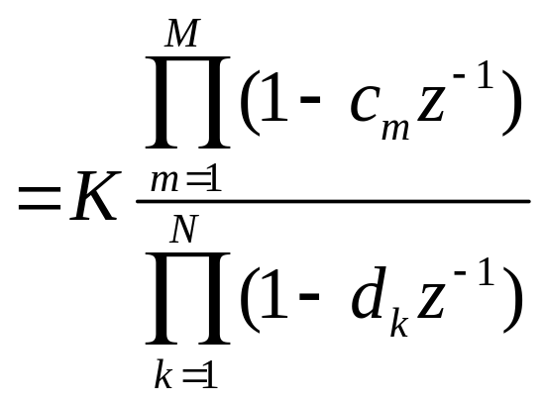
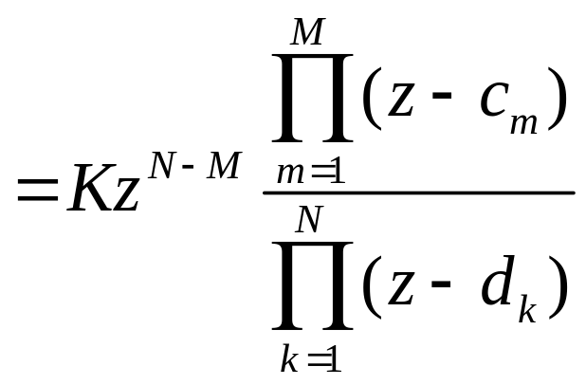
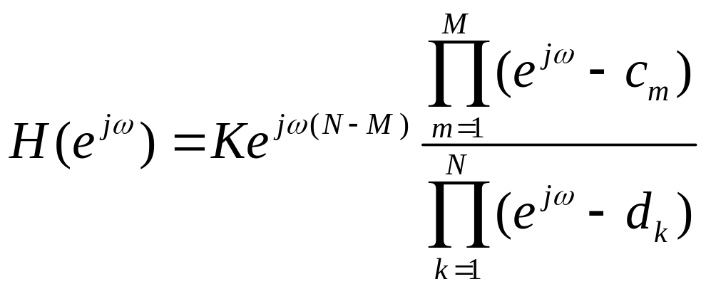
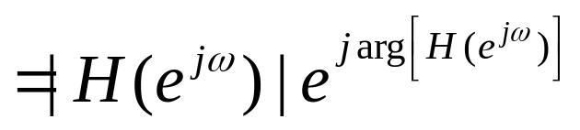
6.2 最小相位延时系统
一个线性移不变系统，其系统函数为
频率响应为

Slide 30

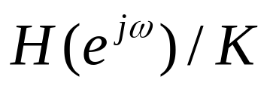
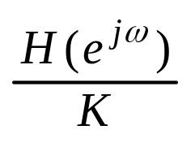
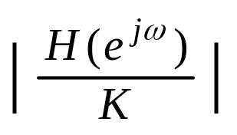
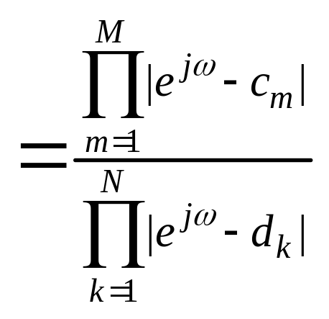
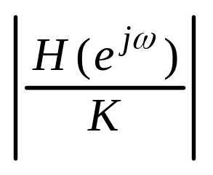
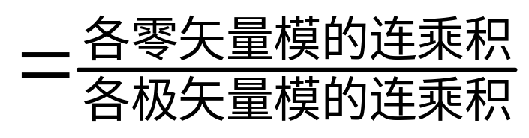
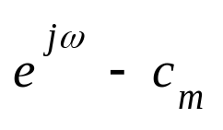


由于单位取样响应为实数，故K为实数（正或者负），它对幅角只引入固定值（0 或者 ）
研究
的模 为
零（极）矢量是指零（极）点指向z平面单位圆上要研究的频率点的矢量。（ ）表示从 指向 的矢量。

Slide 31








极矢量、零矢量的几何解释

Slide 32



采用几何作图法可以确定滤波器的类型。
的相位（相角） 为

Slide 33







我们来研究当
零点（极点）位置对系统相位的变化情况
（1）在单位圆内的x轴上

Slide 34
我们来研究当
零点（极点）位置对系统相位的变化情况
（2）在单位圆内的y轴上

Slide 35
我们来研究当
零点（极点）位置对系统相位的变化情况
（3）在单位圆内

Slide 36


我们来研究当
零点（极点）位置对系统相位的变化情况
（4）在单位圆外

Slide 37



总结：
若某一个零点（或极点）位于单位圆内，当 从0变到 时，即在z平面单位圆上正向（逆时针）旋转一周，零矢量（或极矢量）变化为
若某一个零点（或极点）位于单位圆外，当 从0变到 时，即在 z 平面单位圆上正向（逆时针）旋转一周，零矢量（或极矢量）变化为 0
故，只有单位圆内的零极点对 有影响。

Slide 38







和 分别表示单位圆内与单位圆外的零点数
和 分别表示单位圆内与单位圆外的极点数
当 相位 为
讨论零点、极点的分布对不同系统相角的影响。

Slide 39






（1）因果系统
因果稳定系统，系统函数H(z)的全部极点在单位圆内，收敛域是半径为r（r < 1）的单位圆外，且满足 n<0时， h(n)=0。
当 从 0 变到 时， ，则 的幅角变化量为

Slide 40


这种当 由 0 而增加，幅角变化为负，称为相位“延时”（或相位“滞后”）系统。
根据零点的分布可以有以下两种情况：
（a）当全部零点都在单位圆内时，即
为什么是因果稳定系统？
此时，相位变化最小。这种系统称为最小相位延时系统。
最小相位延时系统一定是因果稳定系统。

Slide 41



（b）当全部零点都在单位圆外时，即
此时，相位变化最大。这种系统称为最大相位延时系统。
最大相位延时系统一定是因果稳定系统。

Slide 42



（2）混合系统
全部极点在单位圆内，零点既在单位圆内 ，也有在单位圆外时 ，即
称为混合（相位延时）系统。
混合系统一定是因果稳定系统。

Slide 43



（3）逆因果系统
非因果系统：收敛区域不满足：|z|>r
即其极点可以任意分布在z平面, 如单位圆内、外均有分布。
逆因果系统，系统函数H(z)的全部极点在单位圆外，收敛域是半径为r（r>1）的单位圆内，且满足 n>0时， h(n)=0。
当 从 0 变到 时， ，则 的幅角变化量为

Slide 44

一般而言，有N>M，当 由 0 而增加，幅角变化为正，称为相位“超前”（或相位“领先”）系统。
根据零点的分布可以有以下两种情况：
（a）当全部零点都在单位圆内时，即
为什么是逆因果稳定系统？
此时，相位变化最大。这种系统称为最大相位超前系统。
最大相位超前系统一定是逆因果稳定系统。

Slide 45


（b）当全部零点都在单位圆外时，即
此时，相位变化最小。这种系统称为最小相位超前系统。
最小相位超前系统一定是逆因果稳定系统。

Slide 46
四种系统的归纳
系 统
因果性
稳定性
零 点
极 点
最小相位
延时系统
因果
稳定
单位圆内
单位圆内
收敛域
|z|>r, r<1
最大相位
延时系统
因果
稳定
单位圆外
单位圆内
混合系统
因果
稳定
单位圆内外
单位圆内
收敛域
|z|<r, r>1
最小相位
超前系统
逆因果
稳定
单位圆外
单位圆外
最大相位
超前系统
逆因果
稳定
单位圆内
单位圆外

Slide 47




最小相位系统的特点
在傅里叶变换 相同的所有系统中，最小相位系统具有最小的相位滞后，即它的负的相位最小。
最小相位系统能量集中在n=0附近。

Slide 48

h_{min}(n)
n
h(n)
n

Slide 49


最小相位系统的特点
最小相位序列h(0)最大。
在幅度响应相同的系统中，最小相位延时系统具有最小的群延时。

Slide 50

最小相位系统的特点
在幅度响应相同的系统中，只有唯一的一个最小相位延时系统。
任意一个非最小相位延时系统可以由一个最小相位延时系统和一个全通系统的级联得到。
证明见下节

Slide 51



6.3 全通系统
定义：全通系统是指系统频率响应的幅度在所有频率 下均为 1 或者某一常数的系统。
例如，一阶全通系统的系统函数为

Slide 52



一阶全通系统
系统的零极点位置如图所示（a>0）。
零点：
极点：
为什么要求：|a|<1

Slide 53







系统的幅度频率响应为

Slide 54


复数零点、极点的一阶全通系统的系统函数为
极点为：
零点为：
零点、极点出现在共轭镜像位置（以单位圆为“镜子”），称为以单位圆为镜像对称。

Slide 55



极点为：
零点为：
零极点以单位圆为镜像对称

Slide 56

高阶全通系统是由一串一阶全通系统组成。例如二阶全通系统就是由两个一阶全通系统构成。
当h(n)为实函数（物理可实现系统），则H(z)是实系数有理系统函数，其系数都为实数，则系统函数的复数极点和零点必须以共轭对的形式出现。
例如一个实系数有理二阶全通系统函数为：

Slide 57




实系数二阶全通系统
极点：
零点：
两个零点（极点）共轭对称
零点与极点以单位圆为镜像对称

Slide 58








所有的一阶全通节（系统），对所有的频率，其频率响应的模都为1。
令 ， 则有，

Slide 59







N 阶数字全通滤波器
极点： 的根
零点： 的根

Slide 60



全通系统的应用
问题：非最小相位延时系统的零极点位置？
任何一个因果稳定的（非最小相位延时）系统
都可以表示为全通系统 和最小相位系统 的级联。
最小相位延时系统的零点均在单位圆内，非最小相位系统的零点至少有一个在单位圆外
证明：设 有某一对零点位于单位圆外，其余零点位于单位圆内（极点都在单位圆内）。

Slide 61


将 表示为
其中， 是最小相位系统。
Why?
原因：因为我们假设H(z)只有一对零点在单位圆外，其余零点均在单位圆内。极点肯定在单位圆内（因果稳定系统），故设由单位圆内的零点和所有极点所构成的系统函数为H₁(z)。

Slide 62



对H(z)进行处理（乘以等于1的两个有理式）：
零点：
零点在单位圆内
全通系统
最小相位系统

Slide 63


故系统函数表示为：
其中，

Slide 64



和 的比较：
把 的单位圆外的一对零点
分别映射到单位圆内的“镜像”位置
如图6-6所示。
和 的频率响应的幅度是相等的。
和 的相位响应是不相等的。

Slide 65


Slide 66



如果设计出滤波器是非稳定的，则可用级联全通系统的方法将它变成一个稳定的滤波器。
例如，原非稳定滤波器有一对极点在单位圆外
为什么？
则，可级联一个全通系统

Slide 67


系统的极点均在单位圆内。
将单位圆外的一对极点抵消，同时，不改变滤波器的幅度特性（当然，相位改变）。

Slide 68



作为相位均衡器用（将非线性相位滤波器转换为线性相位滤波器）。
IIR数字滤波器的相位是非线性相位的，其群延时不是常数。
在视频传输、数字通信中希望传输系统具有线性相位特性，因此，可以将全通滤波器作为相位均衡器，级联上一个非线性相位系统，以得到线性相位特性，同时不改变系统的幅度特性。
设全通滤波器为 ，非线性相位系统为
，级联后系统为

Slide 69









相位关系为：
群延时关系为：
逼近误差为：
是频率 、全通滤波器的极点和系数的函数，根据均方误差最小准则，可以求出极点和系数。

Slide 70
6.4 用模拟滤波器滤波器
设计IIR数字滤波器
模拟系统函数 H_{a}(s)
数字滤波器的系统函数 H(z)
利用模拟滤波器设计数字滤波器，就是要把 s 平面映射到 z 平面，使模拟系统函数 H_{a}(s) 变换成所需的数字滤波器的系统函数 H(z) 。

Slide 71
一、由模拟滤波器设计数字滤波器步骤
由模拟滤波器设计数字滤波器的3个步骤：
数字滤波器的技术指标转换成模拟低通
滤波器指标。
模拟低通滤波器设计。
映射实现：从模拟低通滤波器再转换
成数字滤波器。

Slide 72
数字滤波器的技术指标转换成模拟滤波器指标
根据给定设计要求，把数字滤波器的性能指标变成模拟滤波器低通的性能指标。
如果要设计的不是数字低通滤波器，则还需要将步骤（1）中的变换所得到的相应的（高通、带通、带阻）模拟滤波器的性能指标变换为模拟低通滤波器的性能指标。
  原因：只有模拟低通滤波器设计可以有设计好的图形和表格使用。

Slide 73
2、模拟滤波器设计
  用所得到的模拟低通滤波器（称作模拟原型滤波器）的性能指标，利用某种模拟滤波器逼近方法，设计出符合要求的模拟滤波器的系统函数H_{a}(s)。
  可以选择多种类型的滤波器。如：Butterworth, Chebyshev, Ellipse, Bessel等。

Slide 74
3、 映 射 实 现
利用一定的映射方法，把模拟滤波器系统函数数字化,完成IIR数字滤波器系统函数的设计。（采用冲激不变法、阶跃响应不变法和双线性变换法）

Slide 75

二、由模拟滤波器设计数字滤波器条件
由模拟变换到数字的映射必须满足两个基本要求:
① H(z)的频率响应要能模仿H_{a}(s)的频率响应。即: S平 面的虚轴 jΩ 必须映射到 z 平面的单位圆上，
[S=jΩ, -∞＜Ω＜∞]→[ |z|=1,－π＜ω＜π ]
jΩ
jIm[z]
0
1
Re[z]

Slide 76
②因果稳定的H_{a}(s)应能映射成因果稳定的H(z)。为保持滤波器的稳定性，S平面的左半平面必须映射到 z 平面的单位圆内，即：Re[s]<0 → |z|<1
为什么？
jIm[z]
jΩ
0
1
Re[z]

Slide 77
三、由模拟滤波器设计数字滤波器方法的局限性
用这方法设计IIR数字滤波器存在一定的局限性：
这种方法只适于设计幅度响应分段恒定的滤波器，不能解决任意幅度的滤波器的设计问题。
它只是一种可行的方法，而不一是最优的方法。

Slide 78
四、映射实现的方法
由模拟滤波器映射成数字滤波器的方法，也即，数字滤波器能模仿滤波器的特性。
主要有以下3种映射方法：
冲激响应不变法
阶跃响应不变法（不学习）
双线性变换法

Slide 79
6.5 冲激响应不变法
又称脉冲响应不变法
变换原理
混叠失真
数字化方法
优缺点

Slide 80

一、变换原理
冲激响应不变法就是使数字滤波器的单位冲激（脉冲）响应h(n)模仿模拟滤波器的单位冲激响应h_{a}(t)。
将模拟滤波器的单位冲激响应h_{a}(t)以等间隔T进行抽样，得到数字滤波器的单位抽样响应h(n)。
时域逼近性能良好

Slide 81


冲激响应不变法将模拟滤波器的 s 平面映射到 数字滤波器的 z 平面，其变换为：

Slide 82


映射规则的要点
s平面上每一条宽为 的横带部分，将重叠映射到z平面的整个平面上。
每一横条的左半边映射到z平面单位圆内，
每一横条的右半边映射到z平面单位圆外。
s平面的虚轴(jΩ)轴映射到z平面单位圆上，虚轴上每一段长为 的线段都映射到z平面单位园上一周。

Slide 83

数字滤波器的系统函数与模拟滤波器的系统函数之间的关系为：
数字滤波器的系统函数是模拟滤波器的系统函数以抽样角频率为周期的周期延拓叠加。
冲击响应不变法并不是从s平面到z平面的一一对应的代数映射关系，而是一个多值映射关系。
多值映射
s平面
z平面

Slide 84

二、混叠失真
数字滤波器的频率响应是模拟滤波器的频率响应的周期延拓之和（抽样定理）
当模拟滤波器的频率响应是带限的，即在折叠频率之内，则数字滤波器的频率响应在折叠频率之内，重现模拟滤波器的频率响应，而不产生频率混叠失真。

Slide 85




即要求，
有，

Slide 86
当模拟滤波器的频带是有限的，则采用冲激响应不变法不会产生频率混叠失真现象。
故冲激响应不变法适合设计数字低通滤波器、带通滤波器，不适合设计数字高通滤波器、带阻滤波器。
但是，任何一个实际的模拟滤波器的频率响应都不是严格带限的，因此，变换后就会产生周期延拓，形成频率响应的混叠失真。
若模拟滤波器的频率响应在折叠频率内衰减越大、越快，则混叠失真越小。
抽样频率越大，即抽样时间间隔越小，可以减少频率响应的混叠失真。

Slide 87






三、模拟滤波器的数字化方法
由模拟滤波器的系统函数 求数字滤波器的系统函数 的一般步骤
一般情况下，过程很复杂。
但对于能用部分方式表达的模拟滤波器的系统函数，可以采用较为简单的方法。
假设

Slide 88






其单位冲激响应为，
其中， 是单位阶跃函数。
冲激响应不变法，要求数字滤波器的单位抽样响应等于 的抽样，

Slide 89






对h(n)求z变换，得到数字滤波器的系统函数

Slide 90






比较 和
s 平面的单极点 变换到 z 平面的单极点
由映射 直接得到
和 的部分方式的系数是相同的，都是

Slide 91


如果模拟滤波器是因果稳定的，故所有的极点都在s 平面的左半平面，即极点的实部小于零。则按照 变换后的数字滤波器的全部极点在单位圆内，即 ，故数字滤波器是因果稳定的。
数字滤波器的零点与模拟滤波器的零点没有任何对应关系！

Slide 92



因为，
即，数字滤波器的频率响应与抽样间隔 T成反比。当抽样频率很高，则 T 很小，滤波器的增益很大，容易产生误差。
故，做修正
则，

Slide 93


例题，设模拟滤波器的系统函数为
试用冲激响应不变法，设计IIR数字滤波器。
解：直接代入公式，

Slide 94



设T=1，有
模拟滤波器的频率响应和数字滤波器的频率响应

Slide 95



|H_{a}(jΩ)|
模拟滤波器幅度谱
Ω
|H(e^{jω})|
数字滤波器幅度谱
ω
由于模拟滤波器不是充分限带，所以数字滤波器产生很大的频谱混叠失真。

Slide 96

四、优缺点
优点
→ 数字滤波器的冲激响应完全模仿模拟滤波器的冲激响应，时域逼近性能良好。
→ 数字频率和模拟频率呈线性关系
缺点
→ 有频率混叠现象
适用范围
→ 带限的模拟滤波器（低通、带通）
→ 不适合高通、带阻滤波器

